Slide 1


ENTREVISTA Y ENCUESTA

Slide 2

¿Qué es una entrevista en la investigación de usuarios?
Este método generalmente involucra a un entrevistador que habla con un participante a la vez.
Las ventajas de una entrevista son que se puede explorar en detalle el punto de vista de un participante. También se puede identificar cualquier malentendido entre el entrevistador y los participantes, el cual se puede abordar rápidamente.
Por lo general, el resultado de una entrevista es exclusivamente no estadístico. Es fundamental que los informes de las entrevistas sean analizados a profundidad por profesionales experimentados.
https://educacioncontinua-otec.aiep.cl/pluginfile.php/118096/mod_resource/content/8/manual%20del%20participante%20mo%CC%81dulo%204%20ok.pdf

Slide 3
TIPOS DE ENTREVISTAS
La clasificación más usual de las entrevistas de acuerdo a su planeación corresponde a tres tipos:
• Entrevistas estructuradas o enfocadas: las preguntas se fijan de antemano, con un determinado orden y contiene un conjunto de categorías u opciones para que el sujeto elija.
• Entrevistas semiestructuradas: presentan un grado mayor de flexibilidad que las estructuradas, debido a que parten de preguntas planeadas, que pueden ajustarse a los entrevistados.
• Entrevistas no estructuradas: son más informales, más flexibles y se planean de manera tal, que pueden adaptarse a los sujetos y a las condiciones. Los sujetos tienen la libertad de ir más allá de las preguntas y pueden desviarse del plan original.

Slide 4
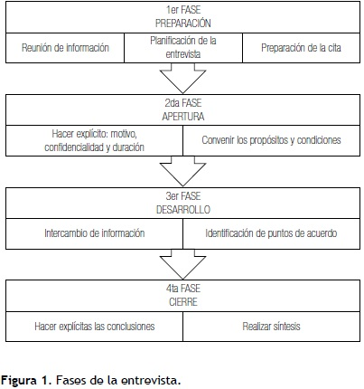
Fases de la entrevista

Slide 5

LA ENCUESTA
La técnica de encuesta es ampliamente utilizada como procedimiento de investigación, ya que permite obtener y elaborar datos de modo rápido y eficaz.
Se puede definir la encuesta, como una técnica que utiliza un conjunto de procedimientos estandarizados de investigación mediante los cuales se recoge y analiza una serie de datos de una muestra de casos representativa de una población o universo más amplio, del que se pretende explorar, describir, predecir y/o explicar una serie de características.

Slide 6

ENCUESTA
1. La información se obtiene mediante una observación indirecta de los hechos, a través de las manifestaciones realizadas por los encuestados.
2. La encuesta permite aplicaciones masivas, que mediante técnicas de muestreo adecuadas pueden hacer extensivos los resultados a comunidades enteras.
3. El interés del investigador no es el sujeto concreto que contesta el cuestionario, sino la población a la que pertenece.

Slide 7
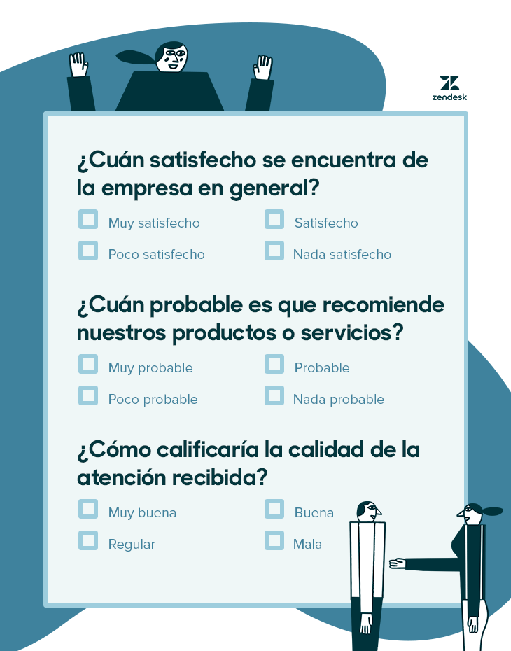
ENCUESTA
4. Permite la obtención de datos sobre una gran variedad de temas, con los cuales puedes llegar a resultados estadísticos.
5. La información se recoge de modo estandarizado mediante un cuestionario (instrucciones iguales para todos los sujetos, idéntica formulación de las preguntas, etc.), lo que faculta hacer comparaciones intragrupales.

Slide 8
¿Qué diferencia tiene una entrevista con una encuesta?
COMPARACIÓN | ENCUESTA | ENTREVISTA
Significado | El cuestionario implica un formulario que consiste en una serie de preguntas de opción múltiple o preguntas abiertas, escritas o impresas, que los participantes responden. | La entrevista es una conversación formal entre el entrevistador y el encuestado en la que los dos participan en la sesión de preguntas y respuestas.
Formato | Escrito | Oral
Naturaleza | Objetiva | Subjetiva
Orden de las preguntas | No pueden ser cambiado, ya que las preguntas están escritas en una secuencia apropiada. | Pueden ser cambiadas si existe la necesidad.
Costo | Económico | Poco económico
Comunicación | Con muchas personas | Uno a uno
Tiempo | Menor | Mayor
Identidad del participante | Desconocido / Conocido | Conocido

Slide 9

¿Cómo se escribe una buena pregunta de investigación?
Una pregunta de encuesta de investigación cualitativa se crea para tener una mejor comprensión de un tema en particular o para inspeccionar un tema nuevo y comprender el valor de los participantes en cuanto a su experiencia con el tema tratado.
¿Cómo formular preguntas para una investigación cualitativa?
Menciona el propósito de realizar una investigación cualitativa. Puede ser en forma de cualquiera de las siguientes oraciones:
Este estudio estará enfocado en el tema de…
La razón por la que estamos realizando esta investigación es…

Slide 10
RECOMENDACIONES
Consejos al momento de hacer el diseño de tus preguntas para una investigación cualitativa:
Tratar que la redacción sea simple. Los enunciados claros pueden ser mucho más efectivos que los elaborados, ya que ayudan a comunicar mensajes importantes de manera impactante en una sola oración breve y directa.
Aclarar el propósito de realizar una investigación cualitativa para que los encuestados entiendan cuál es su contribución con la investigación.
Mencionar el tema principal de la investigación ya que esto le ayudará a los participantes a tener una idea más clara sobre la encuesta.
Es

Slide 11
¿Cómo se escribe una buena pregunta de investigación?
Formular una pregunta de investigación resulta difícil, pues es necesario aclarar todas nuestras ideas sobre lo que nos gustaría investigar.
La pregunta de investigación es el corazón de todo protocolo, de la cual se deriva el título, hipótesis y objetivo. Es importante que estos componentes tengan congruencia.

Slide 12
¿Cómo se escribe una buena pregunta de investigación?
Los pasos a seguir para estructurar una buena pregunta de investigación son:
1. Identificar su pertinencia, para lo cual utilizaremos el acrónimo FINER.
2. Realizar la redacción apegándonos al acrónimo PICO.
Para facilitar el entendimiento, describiremos cada uno de estos pasos.
1. Pertinencia de la pregunta de investigación. Para poder identificar la pertinencia de nuestra pregunta recomendamos guiarnos con el acrónimo FINER.

Slide 13
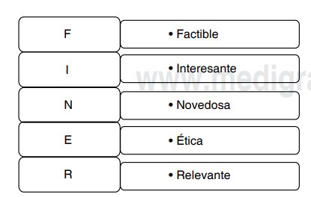

Slide 14
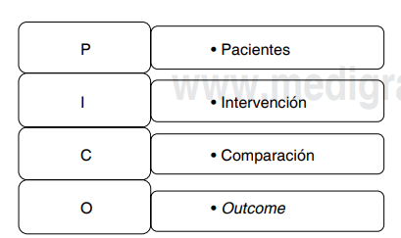

Slide 15
Bibliografía
https://www.elsevier.es/es-revista-atencion-primaria-27-articulo-la-encuesta-como-tecnica-investigacion--13047738
https://psicologiaymente.com/miscelanea/preguntas-de-investigacion
https://www.medigraphic.com/pdfs/orthotips/ot-2015/ot152d.pdf
https://www.questionpro.com/blog/es/cual-es-la-diferencia-entre-encuestas-y-entrevistas/

